Slide 1
Module 1 Développement des compétences interculturelles à travers la sensibilisation culturelle et une communication interculturelle efficace
Unité 1
Comprendre l’interculturalité dans le contexte de l’EFP

Slide 2
Introduction au Module 1
Bienvenue dans le Module 1 de cette formation dédiée au professionnels et organisations EFP (Enseignement et Formation Professionnels).
Le but du Module 1 est de développer et améliorer les compétences interculturelles des professionnels EFP engagés dans les programmes et expériences de mobilité interculturelle.
En réfléchissant sur cela et en développant leurs compétences interculturelles, les organisations et les professionnels seront capables de travailler plus efficacement avec les apprenants et participants des contextes interculturels EFP.

Slide 3
Contenu du Module 1
Unité | Objectifs des sessions
Unité 1.1 | Comprendre l’interculturalité dans le contexte de l’EFP
Unité 1.2 | Développer une conscience culturelle
Unité 1.3 | Développer des compétences de communication interculturelle

Slide 4
Evaluation
L’évaluation de ce module est assez informelle et se fait à travers:
Auto-évaluation
Observations du formateur et contributions à la discussion
Contributions aux discussions en ligne

Slide 5
MODULE 1 UNITE 1
Titre du module | Développement des compétences interculturelles à travers la sensibilisation culturelle et une communication interculturelle efficace
Titre de l’unité | Comprendre l’interculturalité dans le contexte de l’EFP
Learning objectives | Explorer le rôle et la valeur du développement individuel, personnel et professionnel à travers les expériences et programmes interculturels de l’EFP. Réfléchir sur les rôles professionnels de l’EFP et sur réviser les compétences et connaissances personnelles et organisationnelles.
Durée | 3 heures (plus les activités en ligne)

Slide 6
CONTENU DE L’UNITE
Explorer les concepts clés des expériences interculturelles de l’EFP
Introduction aux normes clés (liés aux compétences clés) pour les professionnels de l’EFP
Contextualiser le développement professionnel dans le domaine de la communication interculturelle

Slide 7
Passons à l’activité
ACTIVITE NUMERO : 1.1.1
TITRE ACTIVITE : Introductions
DUREE : 15 minutes

Slide 8
Introductions
Parlez à la personne à côté de vous
Vous devez découvrir
Son prénom
Son travail ou ses prospectives de travail
Quelque chose de spécial que cette personne fait en dehors des heures de travail
Quand le formateur vous le demande, présentez la personne au reste du groupe

Slide 9
Message clé
Pendant la communication interculturelle, il est fondamental que vous écoutiez ce qu’il vous est communiqué.
Nous sommes souvent inquiétés de dire ce que nous pensons. Etre capable d’écouter les autres, élaborer ce qu’ils communiquent et le transmettre aux autre est une competence.

Slide 10
Passons à l’activité
ACTIVITE NUMERO: 1.1.2
TITRE ACTIVITE : Talk stations
DUREE: 20 minutes

Slide 11
Talk stations
Positionnez-vous sur une des talk stations dans la sale et le formateur vous donnera une lettre, A ou B.
Quand le formateur le demande, discutez le mot sur les cartes de la talk station. Si vous voulez, vous pouvez écrire sur les cartes.
Le formateur demandera à la personne A de bouger vers l’autre talk station dans le sens antihoraire e à la personne B de bouger vers l’autre talk station dans le sens horaire.
Quand le formateur vous le demande, discutez du mot de la nouvelle talk station. Encore une fois, vous pouvez écrire sur les cartes si vous le souhaitez.

Slide 12
Passons à l’activité
ACTIVITE NUMERO : 1.1.3
TITRE ACTIVITE : Définitions clé
DUREE: 15 minutes

Slide 13
Définitions clé
Vous recevrez huit definitions mais sans vous dire ce qu’elles décrivent.
Travaillez à deux et écrivez, selon vous, ce qui est décrit.
Le formateur discutera avec vous de la réponse à la fin.

Slide 14
Passons à l’activité
ACTIVITE NUMERO: 1.1.4
TITRE ACTIVITE : Key standards
DUREE: 20 minutes

Slide 15
Normes clé
Discussion et réflexion en petits groups
- Quels sont les normes clés pour les professionnels de l’EFP?
- Notre recherche suggère que les niveaux et les qualifications formels pour une efficace prestation interculturelle change largement de pays en pays
-Lisez l’extrait Le dispositif de compétence culturelle pour avoir un aperçu sur les prospective de ce programme de formation et discutez en groupes : vous êtes d’accord? Quels niveaux clés vous ajouteriez? Vous en enlèveriez quelques uns?

Slide 16
Pause
This Photo by Unknown Author is licensed under CC BY-SA

Slide 17
Normes clé
Notre recherche de projet suggère que les normes formelles et les qualifications dans une pratique interculturelle efficace varient considérablement d'un pays à l'autre.

Slide 18
Normes clé
Au Royaume Uni, Les norms professionnelles nationale sont controlées par une organisations appelée Skills CFA.
Skills CFA n’est pas un corps gouvernemental. C’est une organisation du secteur tertiaire.
Skills CFA a publié les normes occupationnelles qui incluent une section spécifique appelée « Intercultural Working ».

Slide 19
Skills CFA norme clé 1
Here is an example of one performance criterion for Intercultural Working:
Develop your skills to work effectively with people from different countries or diverse cultures
The trainer will give you two performance criteria to look at.
Work in a pair to complete the performance criteria sheet and report back to the rest of the group.

Slide 20
The Skills CFA key standards 2
Développer des compétences pour travailler efficacement avec des gens de différentes cultures
Créer des relations de travail avec des gens de différentes cultures
Choisir des gens de différentes cultures
Gérer une équipe multiculturelle
Gérer une prestation de service aux gens de différentes cultures
Développer de nouveaux marches avec des gens de différentes cultures
Travaillez avec des gens de différents pays ou cultures

Slide 21
Passons à l’activité
ACTIVITE NUMERO: 1.1.5
TITRE ACTIVITE Plateforme en ligne
DUREE: 15 minutes

Slide 22
Utiliser la plateforme enligne
La plateforme en ligne présente plusieurs activités et des informations supplémentaires à ce programme de formation.
Tout le monde peut y accéder pour avoir accès aux matériaux et publier des réponses aux taches en ligne.
Il vous faudra aussi publier les résultats des activités complétées pendant les séances de la plateforme.

Slide 23
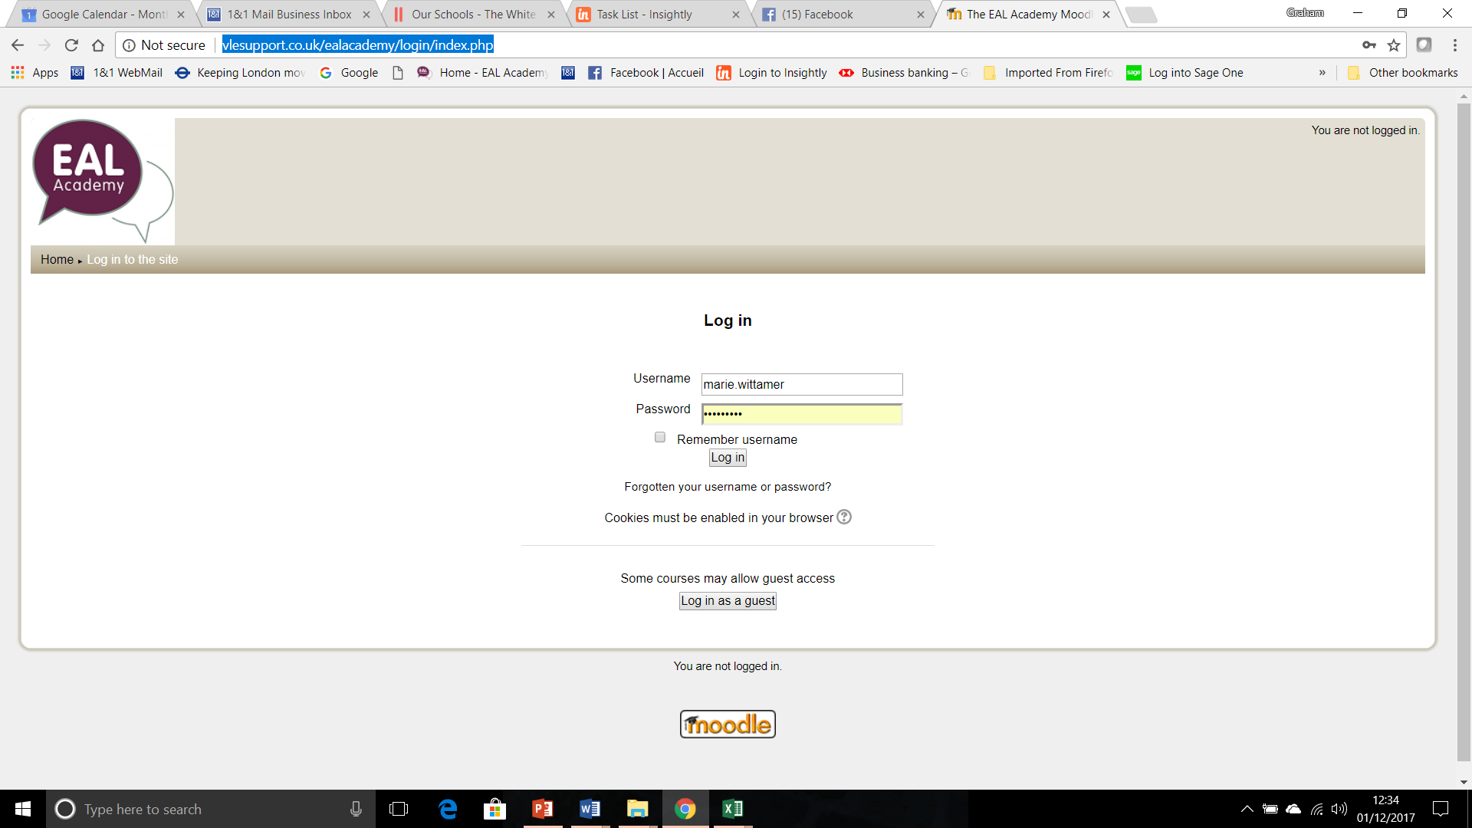
Activités en ligne Module 1
Allez sur ce line:
http://vlesupport.co.uk/ealacademy/login/index.php
Entrez avec votre Nom d’utilisateur et votre mot de passe

Slide 24
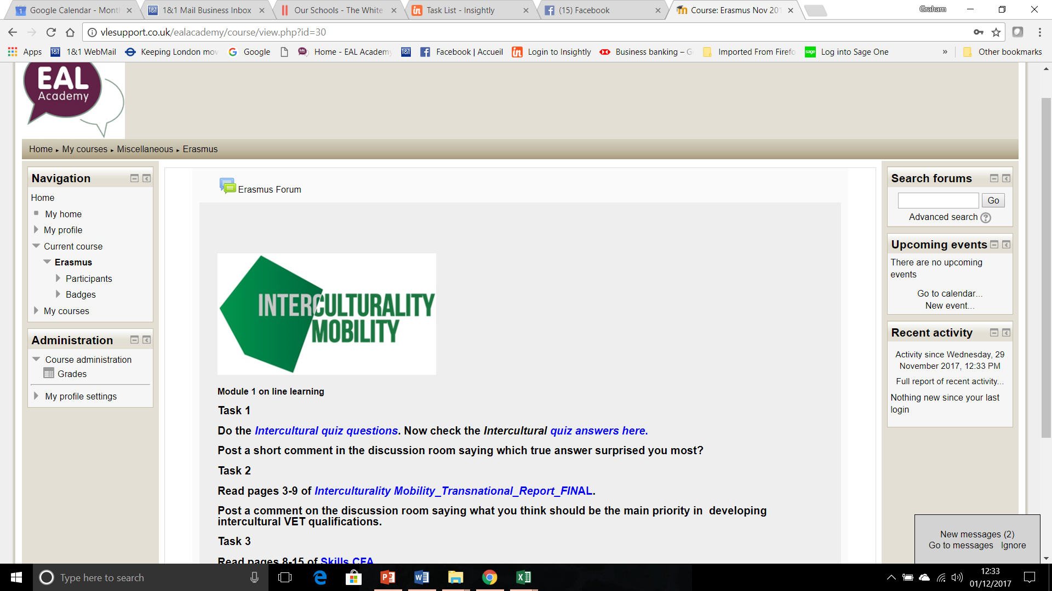
Vous arriverez à cette page.
Cliquez sur Erasmus forum

Slide 25
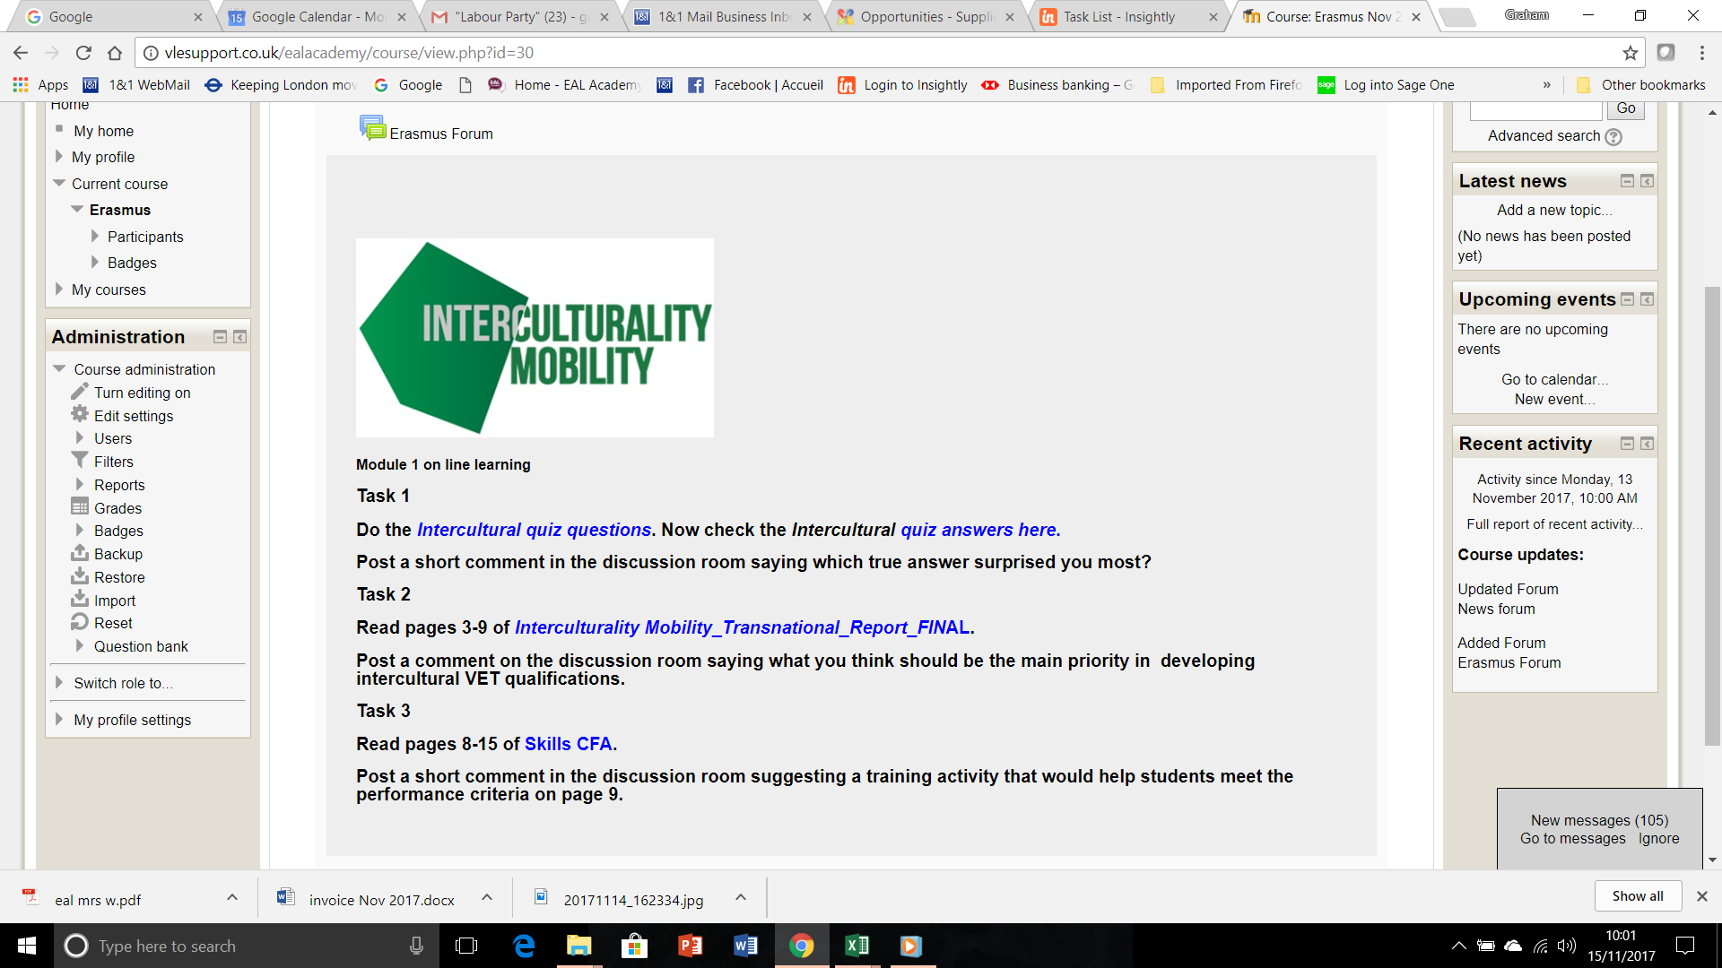
Vous trouvez ici les activités pour le Module 1

Slide 26
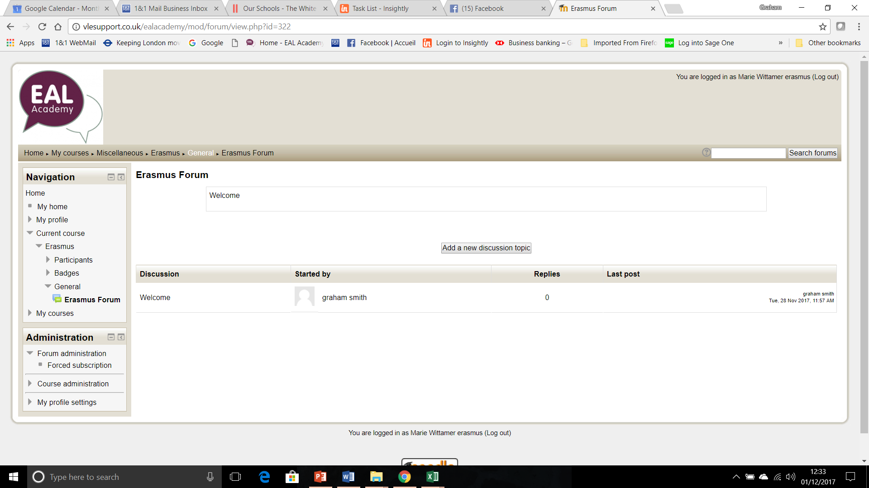
Vous pouvez participer à une discussion ou en créer une nouvelle!

Slide 27
Lectures supplémentaires
Building Cross-Cultural Competence (2008), Hampden-Turner & Trompenaars
Exploring and Assessing Intercultural Competence (2006), Fantini & Tirmizi
Intercultural Working (2008), Skills CFA

Slide 28
Auto-évaluation et réflexion
Selon vous, quels aspects de la communication interculturelle sont les plus pertinents dans votre contexte professionnel?
Comment votre organisation peut-elle vous aider à développer vos connaissances, aptitudes et compétences en matière de communication interculturelle?
Vous pouvez publier vos réponses à ces questions sur la plateforme en ligne, mais ce n'est pas obligatoire.

Slide 29
Félicitations!
Vous avez terminé cette unité!

